Slide 1
LDA主题模型 II
袁满杰
2021 6.9

Slide 2
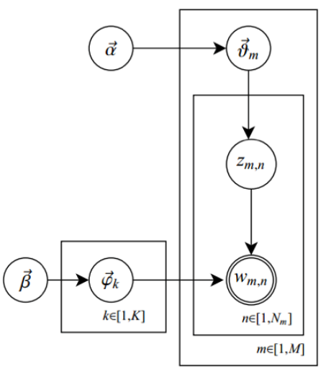
LDA主题模型
模型的生成过程：
对于一篇文档dm,从Dirichlet(θ|αm)中采样一个主题分布θm
依次对每个词：
对于第n个词，首先基于θm生成一个主题Zm,n
对于这一主题，Dirichlet(φ|βZm,n)
中采样一个词分布φk
对于这个词，基于φk生成
该词wm,n

Slide 3
LDA主题模型
求解目标：
对已有文档，求解文档-主题分布 、主题-单词分布
对新遇到的文档，计算其主题分布
求解思路：
使用蒙特卡洛法，不断生成每个主题-单词的采样
据此估计主题-单词分布和文档-主题分布
求解方法：
Gibbs采样法
变分推断EM算法

Slide 4
Gibbs采样法
算法目标：
生成指定的多维分布中的采样
从而用于蒙特卡洛法
主要思想：
构造一个马尔科夫链，使得其稳态分布为指定分布
从任意初始值开始，沿着马尔科夫链往后采样
舍去前面一部分样本后，后面的样本遵从稳态分布

Slide 5
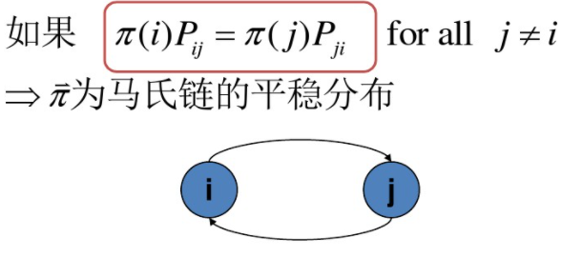
Gibbs采样法
主要思想：
构造一个马尔科夫链，使得其稳态分布为指定分布
稳态分布的充分条件——细致平稳条件：
i转移到j的量= j转移到i的量

Slide 6

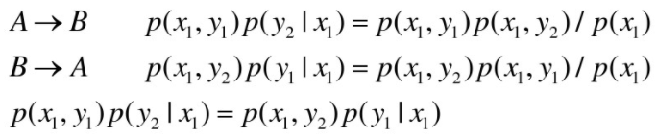
Gibbs采样法
主要思想：
对于给定目标分布π，构造转移矩阵，使得其满足细致平稳条件，目标分布为稳态分布
构造方法：
考虑2维分布中两个点：
在x=x1上，任意两个点A,B之间的转移满足细致平稳条件

Slide 7
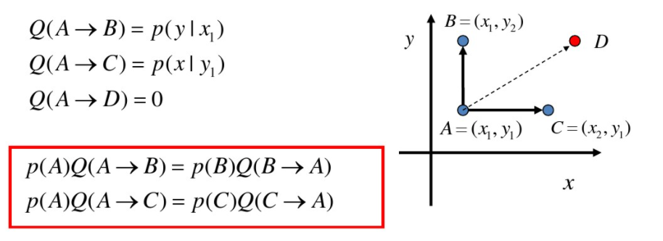
Gibbs采样法
构造方法：
建立满足细致平稳条件的状态转移矩阵：
在平行于坐标轴的直线上，任意两个点之间的转移满足细致平稳条件

Slide 8
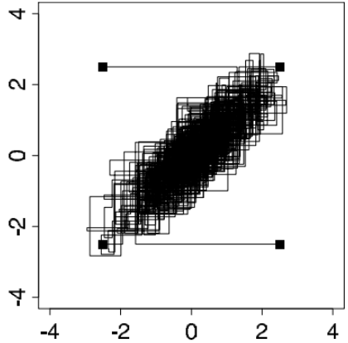
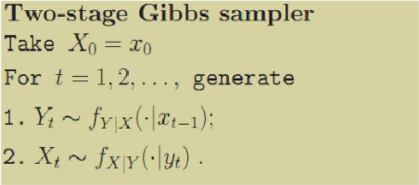
Gibbs采样法
算法(二维情况下)：
轮流在两坐标轴下采样：
二维正态分布下采样结果：

Slide 9
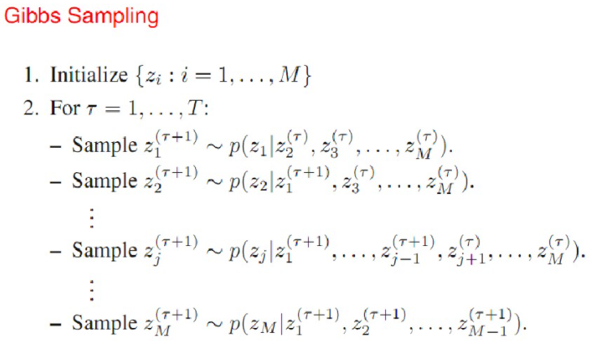
Gibbs采样法
算法(多维情况下)：
轮流在各坐标轴下采样：

Slide 10
LDA主题模型
求解目标：
对已有文档，求解文档-主题分布 、主题-单词分布
对新遇到的文档，计算其主题分布
求解思路：
使用蒙特卡洛法，不断生成每个主题-单词的采样
据此估计主题-单词分布和文档-主题分布
求解方法：
Gibbs采样法
变分推断EM算法

Slide 11

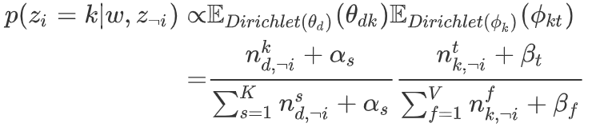

LDA主题模型求解
生成主题-单词的采样：
希望生成给定单词下，每个单词主题的采样:
需求得Gibbs采样所需的条件概率：
轮流对每个单词wi执行上式，生成其主题zi
一轮后生成一次采样
重复多轮，舍掉前面的采样

Slide 12
LDA主题模型求解
对文档库训练的算法流程：
对每篇文档的每个词，随机赋予一个主题编号
使用Gibbs采样法，对于每个词求出其主题编号，生成一个采样
重复上述过程，直至收敛
统计可得主题-单词共现频率矩阵，即主题-单词分布的估计
统计每篇文档中的主题分布，可得文档-主题分布的估计

Slide 13
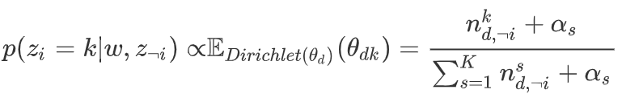
LDA主题模型推断
对未知文档的算法流程：
对当前文档中的每个词，随机赋予一个主题编号
使用Gibbs采样法，固定主题-单词的分布不变下，对于每个词求出其主题编号，生成一个采样
重复上述过程，直至收敛
统计每篇文档中的主题分布，可得文档-主题分布的估计

Slide 14
LDA主题模型
代码实现：
基于计数和随机采样，逻辑简单，可并行化程度高
直接暴力实现下重复计数多，需考虑动态规划优化
涉及矩阵大且稀疏，可用稀疏矩阵优化所占用的空间

